Slide 1
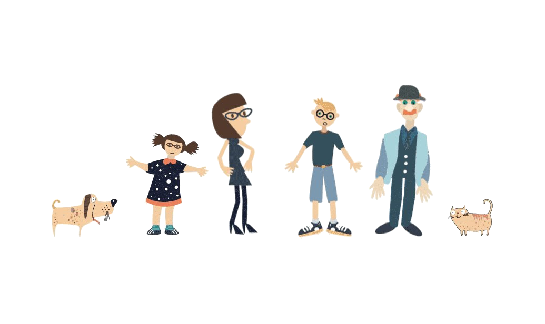
Интерактивная лексическая ситуативная энциклопедия
Интерактивная лексическая ситуативная энциклопедия
Интерактивная лексическая ситуативная энциклопедия

Slide 2
Start
Game Play

Slide 3
Choose the place/topic
Airport
Аэропорт
……
……
……
……
……
…… ………
……
6. ……
……
……
2. Beach
Пляж
……
3. Shopping
Покупки
……

Slide 4
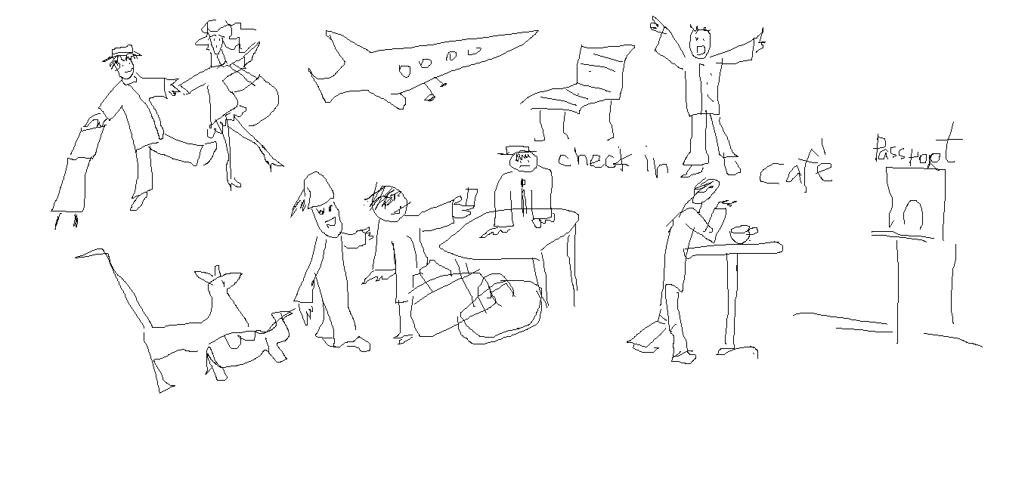
Choose situation

Slide 5
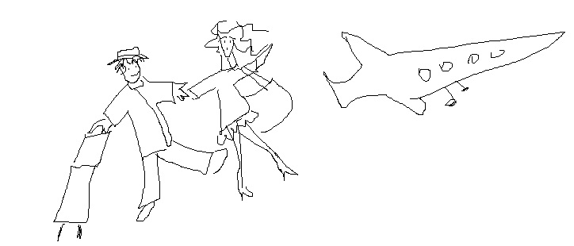
English
Choose! Русский
Espanola
=>
Test
I Level
II Level
III Level
Airplane
Traveler
Suit-case
Voice

Slide 6
Test level I
Suit-case
Choose correct word
Traveler
Airplane
Check

Slide 7
Test level II
Write correct word
Airplane
Traveler
Suit-case
Check

Slide 8
Test level III
1
Solve the crossword
airplane
3
Самолет
……
2. Путешественник
……
……
……
……
……
4
2
T r v e l e r
Check

Slide 9
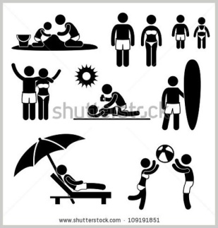
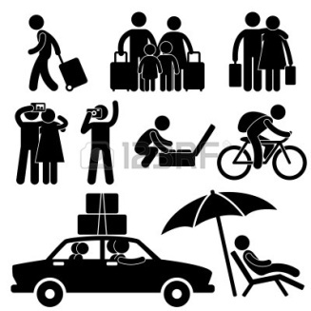
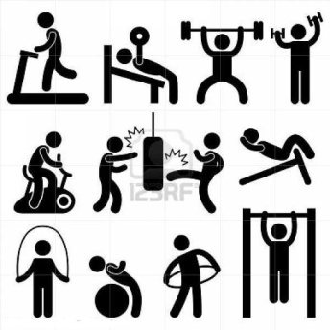
Thanks for playing!
…

